Slide 2
自然语言的意义
自然语言反映个体内部表征，便于个体间的交流（共享知觉、意图等）

Slide 3
自然语言的特点
简并性
  不同个体的相似但略有不同的内部表征可能映射为同一个语言
线性性
  自然语言是线性的符号序列
递归无限性
  理论上自然语言可以是递归无限的（虽然说日常用语往往是简短的）

Slide 4
语言模块的任务
自然语言理解NLU
  将自然语言映射为内部表征
自然语言生成NLG
  将内部表征映射为自然语言

Slide 5
信息在其中的表征形式和转换过程
表征形式
  词：
    输入句（一个字符串）的若干长度不定（1-5）的子串
  词的含义：
    词的具体含义，在这里是知觉概念组成的集合
  词典：
    词到其含义的映射
    若干个word-sen-weight（wsw）三元组组成的集合
    wsw的内容：词（word）-知觉概念（sen）-该词到该知觉概念的权重（weight）
    该词到该知觉概念的权重（weight）：越大表示该词在这方面的含义越明显
  词转移概率矩阵word_trans_matrix：
    词与词之间的转移概率
    若干个word1-word2-weight12（www）三元组组成的集合
    www的内容：词1（word1）-词2（word2）-词1到词2的权重（weight12）
    词1到词2的权重（weight12）：越大表示词1后出现词2的概率越大
转换过程
  自然语言理解NLU：
    将输入句中的每个词（输入句的子串）映射为其含义（知觉概念集合）
    将所有的知觉概念合并成一个大集合，输出
  自然语言生成NLG：
    将内部表征（概念集合）映射为其对应的词（词集合）
    对词集合中的词按句法规则重排顺序，形成输出句，输出

Slide 6
在控制流中的工作流程
生词学习标志learn_new_word决定本回合是否学习生词，初始化为False
若行为与计划模块发放并执行行为：在下一回合学习生词 ，learn_new_word=True
行为与计划模块发放行为：在下一回合学习生词 的同时，发放其负行为：-在下一回合学习生词 ，两者在下一回合扩展知觉概念列表时湮灭，以免干扰作为生词的含义的 扩展后的知觉概念列表
句子生成标志generate_sent决定本回合是否生成句子，初始化为False
    若行为与计划模块发放并执行行为：生成句子，generate_sent=True
while True:
  ...
  接收输入句（一句自然语言（由句号分隔的））
  若本回合不学习生词
    使用词典获取输入句对应的知觉概念列表
    用输入句更新词转移概率矩阵
  ...
  扩展知觉概念列表senlist
  若本回合学习生词
    更新词典（用当前输入句作为生词，当前扩展后的知觉概念列表作为其含义），将生词学习标志改为False
  ...
  输出行为概念并执行
  若本回合生成句子
    将actlist中除了“生成句子”之外的概念作为senset传给 函数：生成句子 ，生成一句句子并输出到自然语言输出缓冲区nl_output_buffer，将句子生成标志改为False
  ...

Slide 7
自然语言理解NLU

Slide 8
输入和输出
输入：一句自然语言（由句号分隔的），下称输入句
eg：窗台上的螺旋藻变yellow了
输出：若干知觉概念组成的集合（后续添加入知觉概念列表中）
eg：窗台 螺旋藻 黄色

Slide 9
设计思路
该模块学习词到其含义的映射
论文的启发（通过实验证伪）：
  论文《WHAT DOES IT MEAN TO UNDERSTAND LANGUAGE?》认为：大脑中语言系统对语言进行与内容无关而与形式相关的浅层理解（通过对语言统计规律的学习获得这个能力，类似于LLM），然后将结果输入其他脑区进行深度理解。论文中还提到这一观点具有神经科学的证据。
语言学习经验的启发：
  小时候学习中文生词：
    同时输入生词与与其共现的视觉或其他模态信息，将其作为该生词的含义
  长大以后学习英文生词：
    记忆生词和其中文释义，将中文释义认作该生词的含义
    在英语阅读的过程中根据语境发现该生词的新含义
整体设计思路：
  使用词典：
    查找并返回输入的词的含义
  更新词典：
    当发现需要更新某个词的含义时，更新词典中的该词
      更新词典是动作（由行为与计划模块发放并执行）
      典型情况：
        不认识某词（词典中无记录）
        根据语境发现某词的新含义
    输入某个词和其含义，更新两者的映射关系
语言模块
全局工作空间
A的含义
词典
更新词典
更新A的原始含义
词A
对话框
词B
使用词典
词B
知觉分类模块
B的含义
B的含义

Slide 10
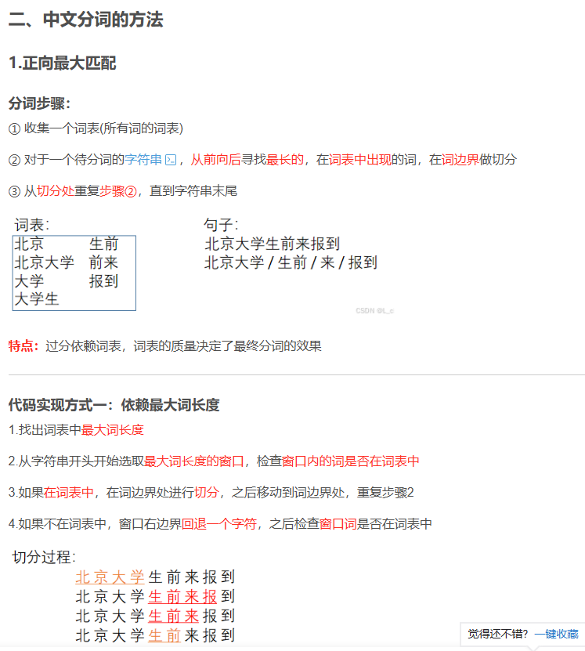
函数：使用词典
  从前往后扫描输入句，根据词典进行正向最大匹配
  遍历词典中所有的词，按词的长度降序匹配
  一旦匹配到
    将其加入词袋中并从输入句中删除
    若词典中没有词能匹配上，删除句首的字重新尝试匹配
  对词袋中的每个词
  输出其对应的各个知觉概念（仅输出权重大于0.5的）
  记录不清楚含义的词（所有对应的权重都小于等于0.5的词）
  记录不认识的词（不能根据词典匹配的字符串）
  将不清楚含义或不认识的词作为生词输出，以激活后续学习生词的行为
函数：更新词典：
  输入某个词和其含义，更新两者的映射关系
  新含义逐渐覆盖旧含义
  旧含义对应的知觉概念的权重w=wx0.9+0x0.1=w+(0-w)x0.1（即学习率为0.1）
  新的含义对应的知觉概念的权重w=wx0.9+1x0.1=w+(1-w)x0.1

Slide 11
自然语言生成NLG

Slide 12
输入和输出
输入：若干知觉/行为概念组成的集合
eg：窗台 螺旋藻 黄色
输出：一句自然语言（由句号分隔的），下称输出句
eg：窗台上的螺旋藻变yellow了

Slide 13
事实
  小孩子先是在理解词义的基础上说单个词，然后说完整句子，在这个过程中，大量地听大人说的完整句子并同时观察相对应的场景（或者说SM序列，即感知运动序列）
  中文母语者在说中文之前几乎不学习中文语法
  用SM序列和对应的完整句子训练系统，系统可以学会抽象句法规则
    学习抽象句法规则的模块学习在每个阶段（SM序列播放的阶段）说/不说当前阶段对应的那个词
  如果一个词更容易被上下文猜到，它引发的神经反应往往更弱，阅读和理解也更快。
理论
  花园路径模型
    理解句法时按“迟关闭原则”和“最少节点挂靠原则”
    迟关闭原则
      优先将新词挂靠至最近开放的句法节点，以最小化工作记忆负荷
    最少节点挂靠原则
      当新进入的语言成分可以挂靠两个或以上句法节点时，系统默认选择‌层级最低、距离最近‌的现有节点进行附加，避免创建新的短语结构节点 。
  根据句法构建完整句子往往参考词的语义
  句法规则是社会逐步形成的通用的表达模板
推测
  句法的学习是通过统计学习完整句子的语料和对应的场景实现的

Slide 14
设计思路
  用“下一个词的预测概率”隐式表示句法规则
想法：
  自然语言理解NLU的过程是：“word1word2word3”->{s1,s2,s3}
  自然语言生成NLG是NLU的逆过程：{s1,s2,s3}->“word1word2word3”
  如果对应的内部表征相同，输出的语言和听到的语言应该一致（“word1word2word3”-NLU->{s1,s2,s3}-NLG->“word1word2word3”）
    NLU和NLG的句法规则相同
      wordi到wordj的转移概率在NLU和NLG中应该是相同的
具体方案：
  统计输入句中每个词之间的转移概率，存入词转移概率矩阵word_trans_matrix中
  给定概念集合{s1,s2,s3}，先查词典将每个概念翻译成词，形成词集合
    {s1,s2,s3}->{word1,word2,word3}
  输出句列表初始化为仅一个句首符号：[“<sent_start>”]
  贪心转移
    对词集合中所有的词，找出输出句列表末尾的词转移到其的概率最大的那个词（假设是word2），将其移入输入句末尾，输出句列表变成[“<sent_start>”，word2]
    重复直至词集合为空
  将输出句列表（假设是[“<sent_start>”,word2,word3,word1]）变为输出句“word2word3word1”

Slide 15
函数：生成句子
  根据词典，将内部表征（概念集合）中的概念全部翻译成其对应的词，并添加入词集合中（{s1,s2,s3}->{word1,word2,word3}）
    翻译时，找所有wsw中，sen符合且weight最大的那个wsw的word
    若不存在对应的词，则跳过这个概念
  输出句列表初始化为仅一个句首符号：[“<sent_start>”]
  贪心转移
    对词集合中所有的词，找出输出句列表末尾的词转移到其的概率最大的那个词（假设是word2），将其移入输入句末尾，输出句列表变成[“<sent_start>”，word2]
    若不存在对应的词，取词集合第一个词
    重复直至词集合为空
  将输出句列表（假设是[“<sent_start>”,word2,word3,word1]）变为输出句“word2word3word1”

Slide 16
函数：更新词转移概率矩阵：
  输入一句句子
  对给定句子，统计句中每个词之间的转移概率，更新词转移概率矩阵word_trans_matrix
    使用 函数：使用词典 进行分词，分出来的词放入词序列中
    在词序列最前方放入句首符号“<sent_start>”
    遍历词序列，更新相邻的词的转移概率
      pre_word：前一个词
      next_word：后一个词
      对词转移概率矩阵的所有www
        若www[0]==pre_word且www[1]!=next_word，则www[2]=www[2]x0.9+0x0.1=www[2]+(0-www[2])x0.1（即学习率为0.1）
        若www[0]==pre_word且www[1]==next_word，则www[2]=www[2]x0.9+1x0.1=www[2]+(1-www[2])x0.1
          若词转移概率矩阵中没有这种www
            将pre_word和next_word的转移关系添加到词转移概率矩阵中，权重初始化为1

